Slide 1
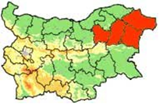
ГОДИШЕН ДОКЛАД ЗА 2019 г. ОТНОСНО НАБЛЮДЕНИЕ НА ИЗПЪЛНЕНИЕТО НА РЕГИОНАЛНИЯ ПЛАН ЗА РАЗВИТИЕ НА СЕВЕРОИЗТОЧЕН РАЙОН 2014-2020 г.
Заседание на Регионалния съвет за развитие в Североизточен район
30 юни 2020 г., гр. Варна
1

Slide 2
Съдържание на Годишния доклад за 2019 г.
Структура и съдържанието на Годишния доклад за 2019 г. е съгласно чл. 87 от ППЗРР
СПИСЪК НА ИЗПОЛЗВАНИТЕ СЪКРАЩЕНИЯ
УВОД
ЧАСТ ПЪРВА. Общи условия за изпълнението през 2019 г. на Регионалния план за развитие на Североизточен район 2014-2020 г.
ЧАСТ ВТОРА. Постигнат напредък през 2019 г. по изпълнението на целите и приоритетите на Регионалния план за развитие на Североизточен район 2014-2020 г., въз основа на индикаторите за наблюдение
ЧАСТ ТРЕТА. Действия, предприети от РСР в СИР през 2019 г, за осигуряване на ефективност и ефикасност при изпълнението на Регионалния план за развитие на Североизточен район 2014-2020 г.
ЧАСТ ЧЕТВЪРТА. Заключения и предложения за подобряване на резултатите от наблюдението на Регионалния план за развитие на Североизточен район 2014-2020 г.

Slide 3
РЕГИОНАЛЕН ПЛАН ЗА РАЗВИТИЕ НА СЕВЕРОИЗТОЧЕН РАЙОН 2014-2020
Анализ на териториално-урбанистичната и демографска среда на СИР:
Североизточен район обхваща северната част на българския бряг на Черноморското крайбрежие, част от източния дял на Стара планина, част от Лудогорието и Добруджа. Районът е съставен от областите Варна, Добрич, Шумен и Търговище, в които има общо 35 общини с площ 14 487 км или 13,05 % от територията на страната. Разпределението на земята по видове земеползване е следната: земеделските територии са 67,39 %, горските 26,03%, урбанизираните 5,93 %.
Населението на района според официалното преброяване към 1 февруари 2011 г. е 966 097 д. или 13,12 % от населението на страната. СИР е на второ място сред останалите райони по гъстота на населението - 66,68 души/кв.км, която е по-висока от средната за страната.
Степента на урбанизация към края на 2019 г. в Североизточен район е 73,40 %, а средната за страната е 73,73 %. В град Варна е съсредоточена една трета от населението на района и той е единственият град, който е от 2-ро йерархично ниво, останалите областни градове са от 3-то йерархично ниво. В района няма други средни градове, които да допълват и балансират областните центрове. Малките градове от 4-то йерархично ниво в района са 10 бр., а много малките градове и села – центрове на общини от 5-то йерархично ниво са 20 бр.
В района 29 общини са с висока степен на критичност на показателите си и могат да бъдат отнесени към категорията на райони за целенасочена подкрепа, съгласно чл. 6 на ЗРР.

Slide 4
Ключови национални индикатори, сравнени със заложените в РПР СИР 2014-2020 изходни, междинни и целеви стойности
 | КЛЮЧОВИ НАЦИОНАЛНИ ИНДИКАТОРИ |  | Стойности Североизточен район от ниво 2
 |  | Изходни (2010 г.) | Междинни (2015г.) |  | Актуални данни за 2019 г. /или 2018/ | Целеви (2020)
 |  |  | Заложени в РПР СИР 2014-2020 | Отчетени в ГД 2016 | Отчетени в ГД 2019 /или 2018/
1. | БВП/човек - лева | 7 613 (2010 г.) | 8 100 | 10 193 (2015г) | 12 506 (2018 г.) | 9 000
2. | БВП на човек от населението в стандарти на покупателната способност (СПС) - % от средното за ЕС-28 (ЕС 28 =100) | 35,7(2009 г.) | 39 | 39 (2014 г.) > ЕС28 | 40,56/ 50,65 (България) (2018 г.) > ЕС28 | 45
3. | Коефициент на безработица на населението на 15 и повече навършени години - % | 15,6 (2011г.) | 15 | 9,7 | 5,9 | 14
4. | Коефициент на икономическа активност на населението на 15 и повече навършени години - % | 53,6 (2011 г.) | 55 | 55,1 | 56,1 | 58
5. | Общ доход средно на лице от домакинство в лв. | 3 315 (2010 г.) | 3 550 | 4 729 (2015 г.) | 6 124,00 (2019 г.) | 4 050

Slide 5
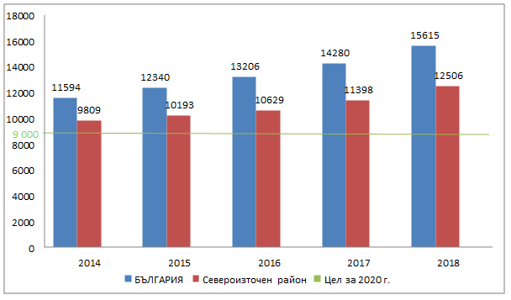
БВП НА ГЛАВА ОТ НАСЕЛЕНИЕТО за СИР, БЪЛГАРИЯ И ЦЕЛЕВА СТОЙНОСТ на РПР на СИР за 2020 г. , 2014-2018 г., [в лева]

Slide 6
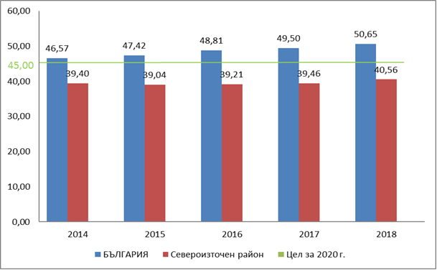
ДЯЛ НА БВП НА ЧОВЕК ОТ НАСЕЛЕНИЕТО ОТ СРЕДНАТА СТОЙНОСТ НА ЕС 28 И ЦЕЛЕВА СТОЙНОСТ на РПР на СИР за 2020 г. , 2014-2018 г., [ % ]

Slide 7
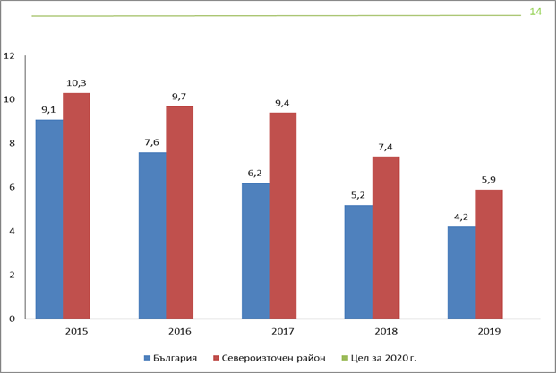
КОЕФИЦИЕНТ НА БЕЗРАБОТИЦА НА НАСЕЛЕНИЕТО НА 15 И ПОВЕЧЕ НАВЪРШЕНИ ГОДИНИ И ЦЕЛЕВА СТОЙНОСТ на РПР на СИР за 2020 г. , 2015-2019 г., [ % ]

Slide 8
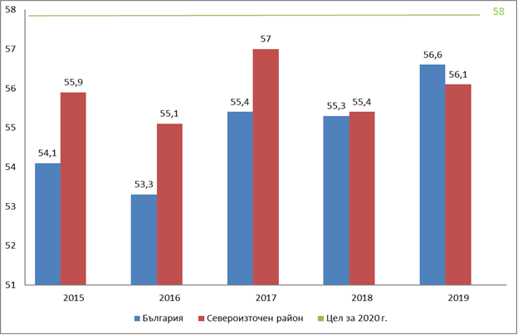
КОЕФИЦИЕНТ НА ИКОНОМИЧЕСКА АКТИВНОСТ НА НАСЕЛЕНИЕТО НА 15 И ПОВЕЧЕ НАВЪРШЕНИ ГОДИНИ И ЦЕЛЕВА СТОЙНОСТ на РПР на СИР за 2020 г. , 2015-2019 г., [ % ]

Slide 9
ОБЩ ДОХОД НА ЛИЦЕ ОТ ДОМАКИНСТВО - ЛВ. И ЦЕЛЕВА СТОЙНОСТ на РПР на СИР за 2020 г. , 2014-2018 г., [в лева]

Slide 10
ОБЩИ УСЛОВИЯ ЗА ИЗПЪЛНЕНИЕТО ПРЕЗ 2018 г. НА РЕГИОНАЛНИЯ ПЛАН ЗА РАЗВИТИЕ НА СЕВЕРОИЗТОЧЕН РАЙОН 2014-2020
Изводи, свързани с динамиката на ключовите макроикономически индикатори:
През 2019 г. по последни публикувани данни на НСИ ключовите показатели за СИР продължават да бележат известно увеличение, което затвърждава положителната посока в развитието на района.
Брутният вътрешен продукт /БВП/ на глава от населението в СИР за 2018 година (по актуални данни от НСИ) е 12 506 лева и нарежда района на трето място сред останалите райони от ниво 2 (след ЮЗР и ЮИР).
БВП на човек от населението за периода 2014-2018 години бележи възходящо развитие и е нараснал спрямо предходната година с 1 108 лв. или с 9,72 %.
Коефициент на безработица на населението на 15 и повече навършени години през 2019 г. е 5,9 % и остава по-висок от средния показател за страната, който е 4,2 %, като тенденцията е към намаляване.
Коефициентът на икономическа активност на населението на 15 и повече навършени години в СИР през 2019 г. е 56,10 %, като е нараснал спрямо 2018 г. с 0,7 %, и е приблизително колкото средния за страната – 56,6%
Общ доход средно на лице от домакинство през 2019 г. СИР е 6 124,00 лв. и също бележи възходящо развитие, като е нараснал спрямо предходната година с 569,00 лв., но остава по-нисък от средния доход за страната, който е 6 592,00 лв.

Slide 11
Обобщена информация относно изпълнението през 2018 г. в СИР на договорите по Оперативните програми, съфинансирани от ЕСИФ за периода 2014-2020 г.
По Оперативните програми 2014-2020 г, съфинансирани от ЕФРР, ЕСФ и ФЕПНЛ и от други финансови източници към 2019 г. на територията на Североизточен район се реализират общо 960 договора:
№ | Статус на изпълнение на договора/заповедта за БФП | Брой проекти | Обща стойност
1 | Сключен | 214 | 99 690 014,77
2 | В изпълнение | 218 | 617 049 188,60
3 | Приключен | 500 | 286 111 825,73
4 | Прекратен | 28 | 21 445 726,23
 | Общо | 960 | 1 024 296 755,33

Slide 12
Обобщени от съответните областни администрации актуални данни по индикатори за наблюдение на постигнатия напредък по изпълнение на Регионалния план за развитие на Североизточен район през 2019 г..
 | НАБЛЮДАВАНИ ИНДИКАТОРИ за СИР | Мярка
1 | Новосъздадени и/или подобрени туристически атракции | 13 бр.
2 | Новосъздадени и/или популяризирани туристически продукти и дестинации | 13 бр.
3 | Реализирани проекти по ОПОС и ПРСР за изграждане и реконструкция на ВиК инфраструктура | 10 бр.
4 | Изградени системи за ранно предупреждение за възникващи опасности от наводнения, пожари, активиране на свлачищни райони | 21 бр.
5 | Реконструирани сгради и обекти на културата | 38 бр.
6 | Изградени и реконструирани обекти на инфраструктурата за професионален спорт и спорт в свободното време | 58 бр.
7 | Рехабилитирани образователни заведения, включително с осигурена високоскоростна интернет свързаност | 124 бр.
8 | Рехабилитирани здравни и социални заведения | 36 бр.
9 | Реализирани проекти за създаване/обновяване на зелени площи в градските райони | 69 бр.
10 | Реализирани проекти за подобряване качеството на средата и живота в селските райони | 130 бр.
11 | Дължина на новоизградени и/или реконструирани автомагистрали и пътища от I клас | 48,149 км.
12 | Дължина на рехабилитирани/реконструирани пътища от II и III клас | 134,512 км.
13 | Относителен дял на населението, обслужвано от СПСОВ | 72,56 %
14 | Реализирани проекти/инициативи по програмите за трансгранично сътрудничество | 17 бр.
15 | Брой проекти за разширяване на сътрудничеството и насърчаване на икономическия, социалния и културния обмен между регионите на България и Европа | 28 бр.
16 | Реализирани приходи от нощувки в средствата за подслон и местата за настаняване в млн. лв. | 465,92 млн. лв.

Slide 13
ГОДИШЕН ДОКЛАД ЗА 2018 г. ОТНОСНО НАБЛЮДЕНИЕ НА ИЗПЪЛНЕНИЕТО НА РЕГИОНАЛНИЯ ПЛАН ЗА РАЗВИТИЕ НА СЕВЕРОИЗТОЧЕН РАЙОН 2014-2020 г.
13
Благодаря за вниманието!
Отдел «Североизточен район»
ГД СППРР, МРРБ

